Slide 2
北京古城

Slide 4
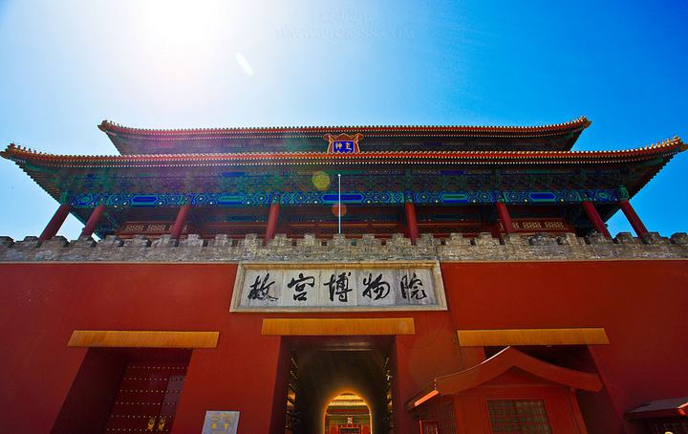
宗教建筑

